Slide 1
육각형 만드는 법
14 신동진

Slide 2
육각형
훌륭한 도형
아주 좋아하는 사람들이 있음

Slide 3
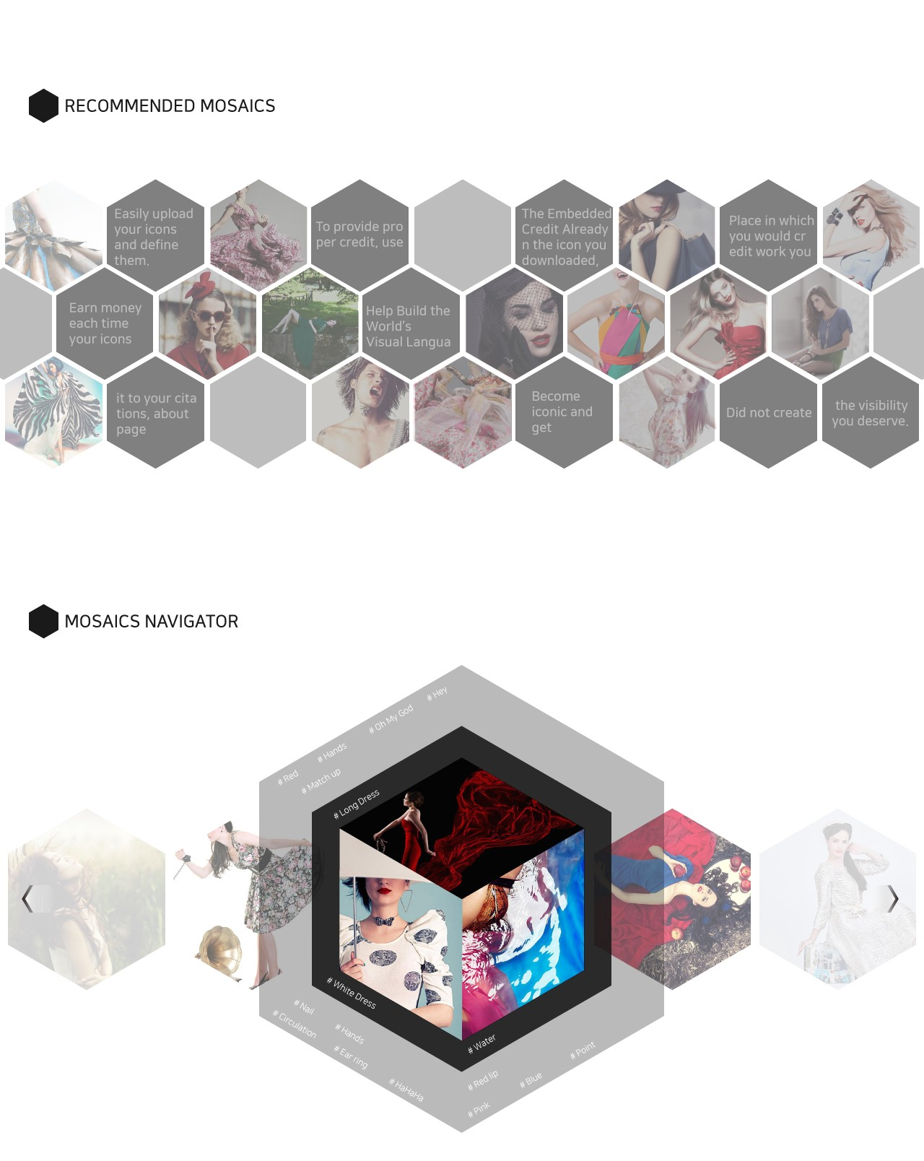
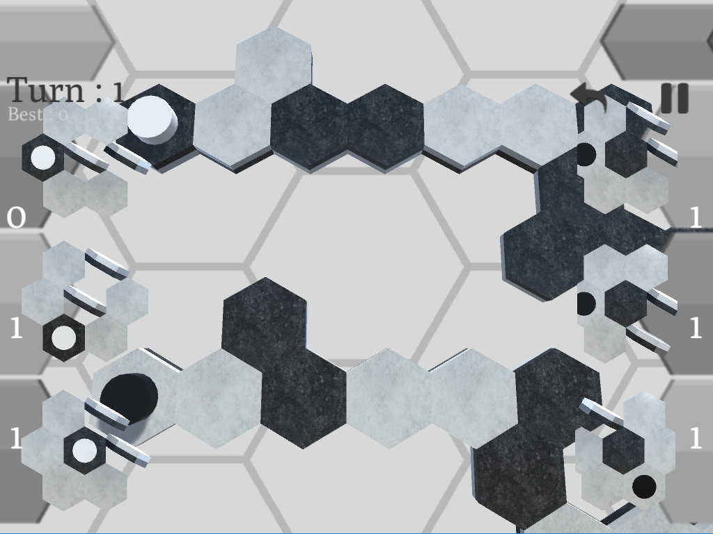
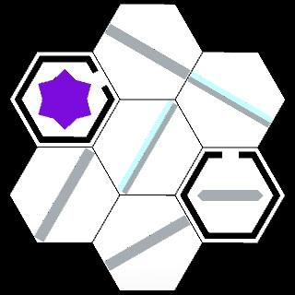

예시

Slide 4
Web?
비교적 자연스러움
만만하진 않다

Slide 5
만드는 수단
Canvas + SVG
  좌표 찍어서 폴리곤 그리면 됨
  기능 붙이기엔 귀찮을 수 있음
WebGL
  왜 굳이
  마찬가지로 기능 붙이기에 귀찮을 수 있음
CSS

Slide 6
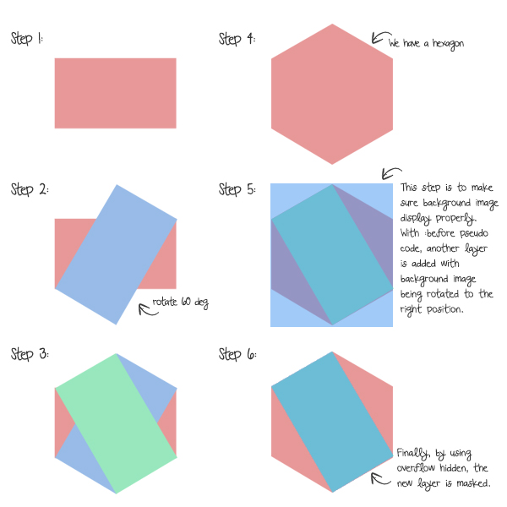
만드는 방법 – 돌려 겹치기

Slide 7
만드는 방법 – 돌려 겹치기
장점
  비교적 편함
  간단한 용도(단색 도형 등)에 적합
단점
  복잡한 용도에는 부적합

Slide 8
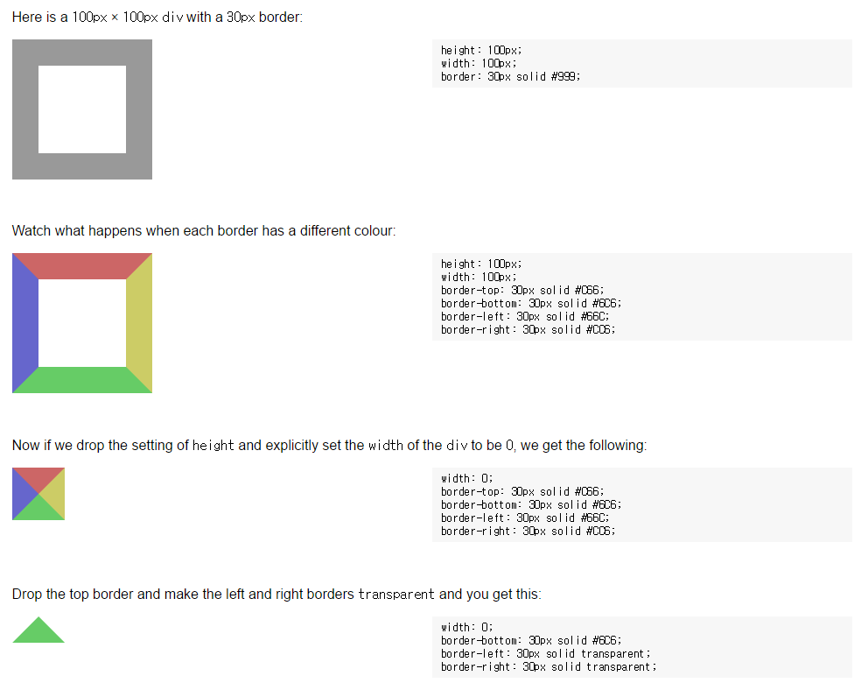
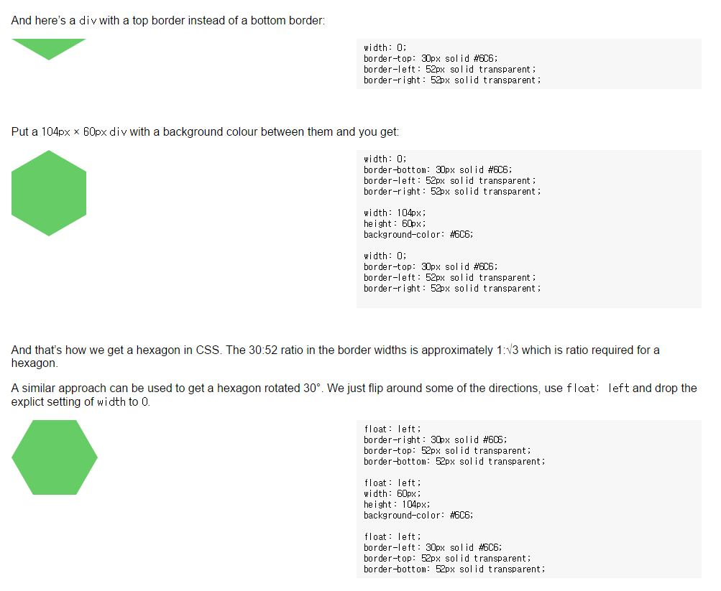
만드는 방법 – 잘라 붙이기

Slide 9
만드는 방법 – 잘라 붙이기
장점
  마찬가지로 만들기 어렵지 않음
단점
  마찬가지로 복잡한 기능에 적합하지 않음

Slide 10
만드는 방법 - 오려내기
직접 보시죠

Slide 11
만드는 방법 - 오려내기
장점
  CSS로 한번 만들어두면 html에서는 매우 단순
  형태대로 기능 붙이기에 용이
단점
  처음 만들기 꽤 귀찮음

Slide 12
Advanced Topics

Slide 13
Advanced Topics
다른 도형
  8각형
  5각형?
  별? 카와이하게
  원?
그냥 캔버스 쓰기

Slide 14
정리
육각형은 훌륭합니다

Slide 15
끝
복학 귀찮다

